Slide 1
地区補助金を活用した プロジェクト例
第25回アートフレンズ展
千葉幕張ロータリークラブ
永野知英

Slide 2
2023-24年度地区補助金申請プロジェクト
千葉幕張ロータリークラブでは、2000年を第１回とした
『なんらかの障害を持ちながらアートする人たち』
というテーマの美術展を継続して開催しております。
今年度は第２５回の開催になります。
地区補助金の申請は前回2013-14年度に開催した、第１５回アートフレンズ展で活用させて頂き、今回は２度目の申請になります。
コロナ過の影響で2019-20年度（第２１回）、2020-21年度（第２２回）は
開催することが出来ませんでしたが、2021-22年度（第２３回）からは、
感染対策に留意したうえで、少々規模を縮小しながら再開をし、今回が
再開後３回目の開催となります。

Slide 3
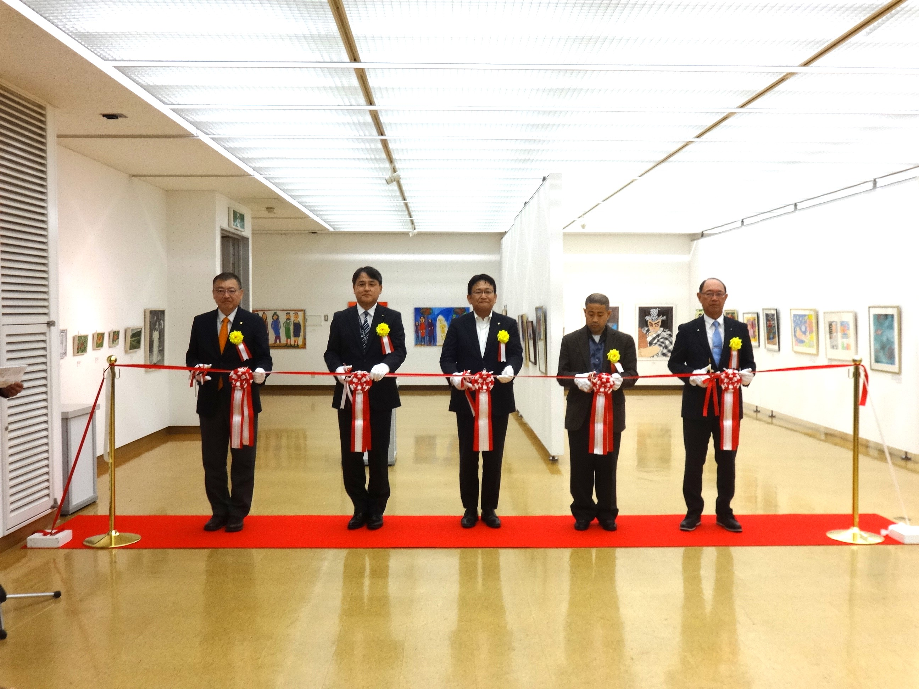
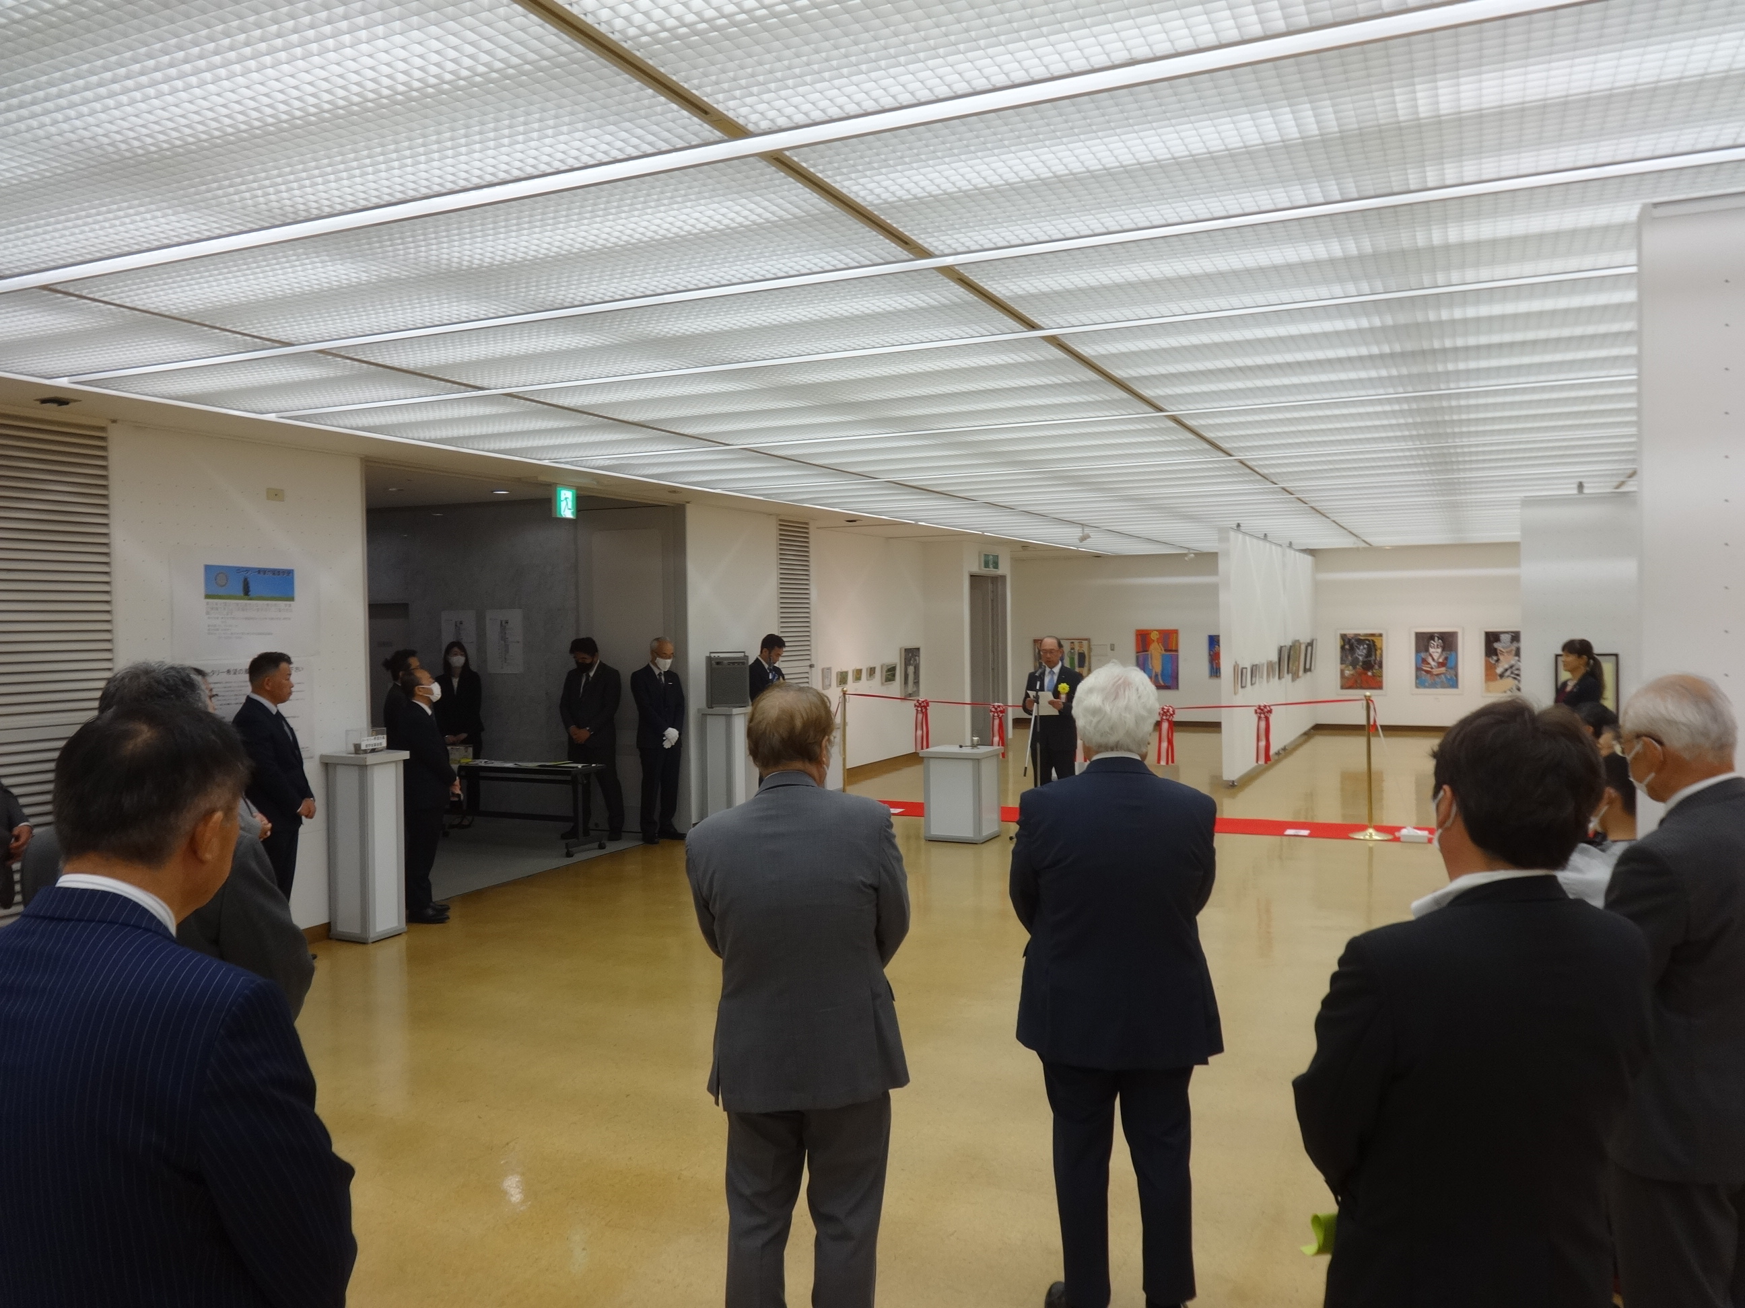
アートフレンズ展開催規模
開催規模
2018-19年度（第20回）コロナ過前
出 品 数・・・４０８作品
出品者数・・・３０３名（３９団体）
来場者数・・・約１２００名
2019-20年度（第21回）2020-21年度（第22回）コロナ過により中止
2021-22年度（第23回）コロナ過後再開1回目
出 品 数・・・２７７作品
出品者数・・・１６９名（１９団体）
来場者数・・・約８００名
2022-23年度（第24回）
出 品 数・・・３２５作品
出品者数・・・２６０名（２８団体）
来場者数・・・約９００名
2023-24年度（第25回）2024年5月21日～26日 千葉市美術館で開催予定

Slide 4
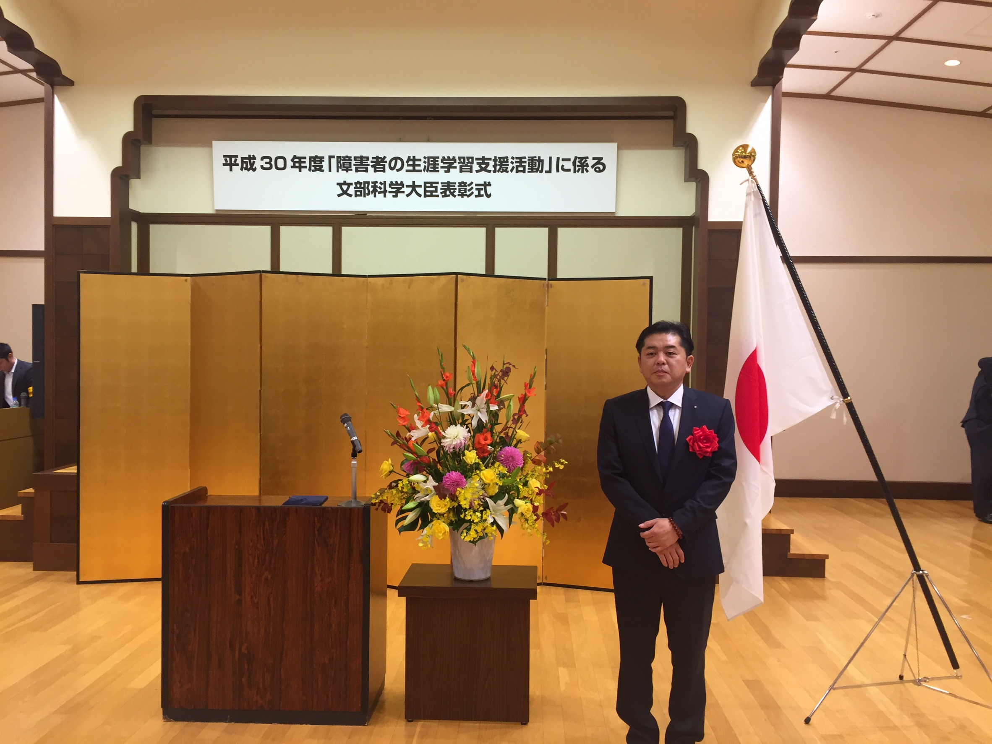
文部科学大臣賞受賞
アートフレンズ展が評価され、平成30年12月4日に
『障害者の生涯学習支援活動』に係る文部科学大臣賞に
当、千葉幕張ロータリークラブが表彰されました。
このことにより、奉仕事業の継続性の大切さ、出品する事を
楽しみにしてくださっている出品者の皆さまの、気持ちに
寄り添うことの大切さ、大切な事業を行うことによる、クラブ
の一体感・活性化を、我が千葉幕張ロータリークラブのメンバーは学ぶことになりました。
アートフレンズ展を開催するにあたり、クラブのメンバーが
是非来年もお会いしましょうと言う気持ちを持って、出品者様
や来場者様に接して、アートフレンズ展を運営しています。

Slide 5
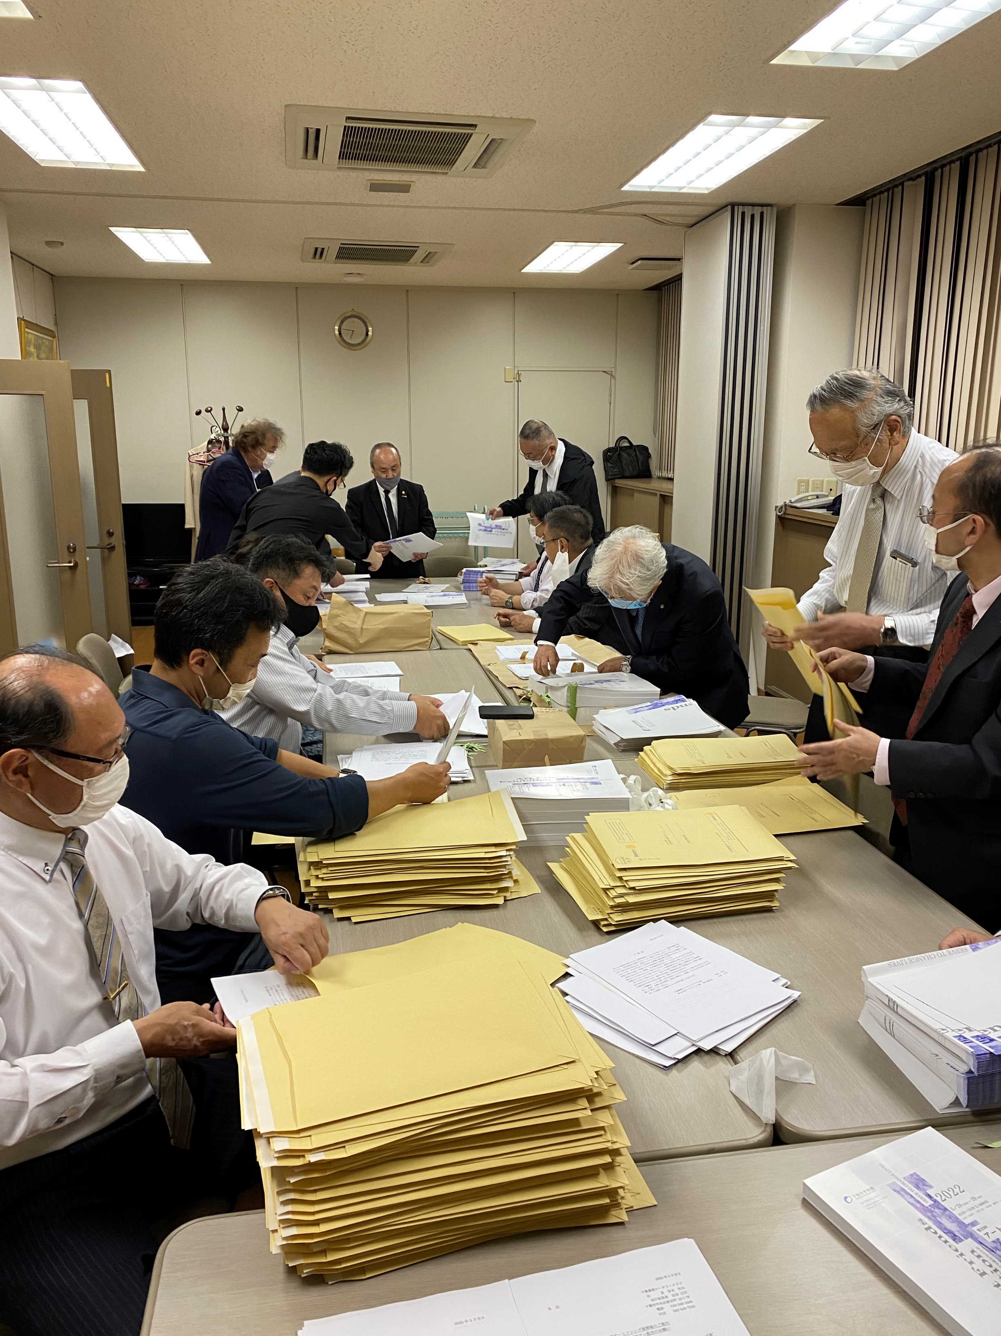
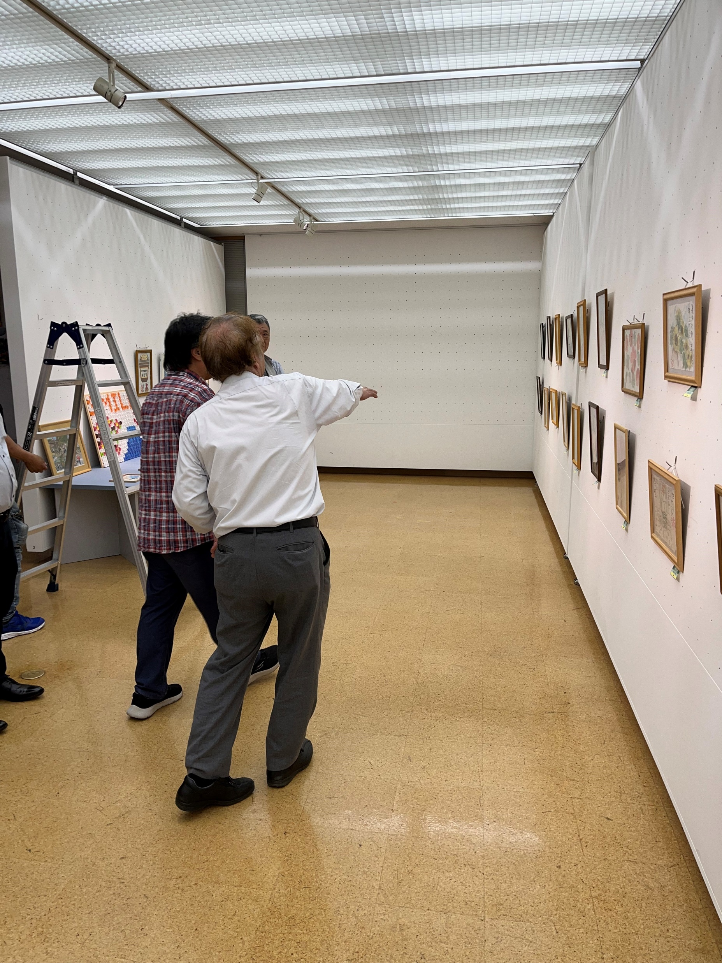
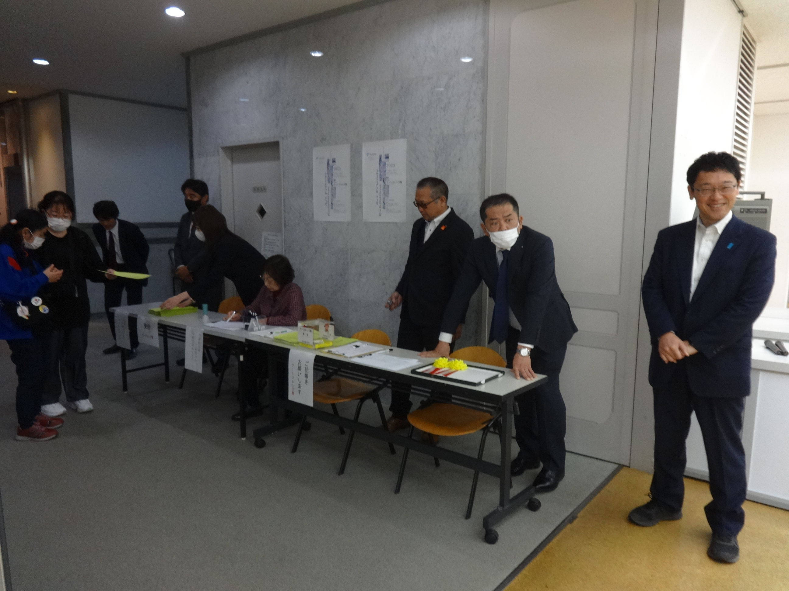
ロータリアンの積極的な関り
①10月・2月・4月・6月と4回にわたりアートフレンズ実行委員
会を開催しています。実行委員会では応募要項の作成発送、
後援依頼、市政だよりへの掲載依頼、ポスター・チラシ等の
デザイン作成・発送、開催準備の各自の役割の確認、開会式
の方法の検討、今回のアートフレンズ展の反省、出品者への
参加証の発送などを行い、全ての会員が関わっております。
②開会式の前日には半日をかけ、作品の搬入・展示・設営など
を全てのメンバーで行います。
昨年からは、親クラブであります千葉港ロータリークラブの
皆さまもお手伝いしてくださっています。
③開会式以降の美術展開催時は、持ち回りで受付担当を行い、
出品者や来場者のアテンドを行いながら親睦を深めています
また、受付担当には植草学園大学の生徒さんも協力して下さ
います。
④最終日には、メンバー皆で撤収・片付けを行います。

Slide 6
第25回アートフレンズ展を開催するにあたり
今回は地区補助金を活用させて頂き、アートフレンズ展を開催いたします。
コロナ過で開催できなかった、3年間の間に出品数・出品者数・来場者数ともに
減少してしまいました。
今一度、アートフレンズ展の意義を噛みしめ、出品者様・来場者様に喜んでいただけるような美術展にしたいと思っております。
せっかく地区補助金を活用させて頂くのですから、広報活動・啓発活動に力を
入れ、出来るだけ沢山の方に知っていただき足を運んで頂けるような取り組みを行いたいと思います。
宣伝になってしまいますが、是非地区内ロータリアンの皆さまアートフレンズ展にお越しいただけると幸いです。詳細は千葉幕張ロータリークラブHPをご確認ください。
日時：2024年5月21日(火)～28日(日)10：00～18：00【入場無料】
5/21・13:00～ 5/24・25・～20：00 最終日・～17:00
場所：千葉市美術館 9階市民ギャラリー

Slide 7
Special Thanks！ 後援・協賛者の紹介
後援
千葉市・千葉市教育委員会
協賛
千葉ロータリークラブ
新千葉ロータリークラブ
千葉西ロータリークラブ
千葉中央ロータリークラブ
千葉東ロータリークラブ
千葉若潮ロータリークラブ
千葉港ロータリークラブ
協力
植草学園大学の皆さま
開催にあたりご協力いただく皆さま
皆さまありがとうございます。

